Slide 1
FÖRDJUPNING FAMILJEJURIDIK
Susanne Eliasson, SEB

Slide 2

INNEHÅLL FRÅN GRUNDKURSEN
Giftorätt, enskild- och särskild/personlig egendom
Sambolagen
Bodelning
Arv
Framtidsfullmakt
Testamente
Läs mer i broschyren Familjejuridik och på gilladinekonomi.se
FÖRDJUPNING FAMILJEJURIDIK
Notes:
Beställ broschyrer kostnadsfritt: www.gilladinekonomi.se/kursdeltagare-larare/bestall-broschyrer/
Se e-utbildning och presentationer från grundkursen: www.gilladinekonomi.se/kursdeltagare-larare/tryggare-ekonomi-pa-aldre-dar-grundkurs/

Slide 3

ALLT MITT ÄR INTE DITT… ÄGANDE ÄR MAKT
Vardera make äger sina tillgångar och ansvarar för sina skulder under äktenskapet
Giftorätt- giftorättsgods
Det är nettot som delas genom bodelning, det vill säga efter att vardera maken dragit av sina skulder.
Enskild egendom undantagen – förstå innebörden och konsekvenser
Bevisbördan för enskild egendom
FÖRDJUPNING FAMILJEJURIDIK

Slide 4

BODELNING VID SKILSMÄSSA
Värdet av vardera makarnas nettoegendom tas fram och delas i två delar.
Datum för ansökan som avgör vilka skulder och tillgångar som ska ingå
Datum när bodelningen görs avgör vilet värde tillgångarna ska ha
I mellantiden redovisningsskyldighet
Särskild förvaltning om vårdslöshet
Lottläggning – huvudregel – behålla sin egendom
Undantag - gemensam bostad och bohag – störst behov
Kompensation
Den som äger mest bestämmer mest!
FÖRDJUPNING FAMILJEJURIDIK

Slide 5

BODELNING - PRESUMTIONER
Lösöre – samägt
Dold samäganderätt
  Avsedd för gemensamt bruk
  Andre maken bidragit ekonomiskt
Pensionsrättigheter?
Oskäligt bodelningsresultat, ex kort äktenskap
FÖRDJUPNING FAMILJEJURIDIK

Slide 6
BODELNING VID SEPARATION - PROBLEMATISERING
Anna egen insats på 2 000 000 kronor
Tillgång | 2 000 000 kr
Lån | 1 000 000 kr
Netto | 1 000 000 kr
Fordringsrätt/revers, Samboavtal alternativt olika ägarandelar
Sven ingen insats
Tillgång | 2 000 000 kr
Lån | 1 000 000 kr
Skuld Anna | 1 000 000 kr
Netto | 0 kr
Köpt bostad för 4 000 000 kronor och äger hälften var – olika kontantinsatser
- Vad bör man tänka på?
FÖRDJUPNING FAMILJEJURIDIK

Slide 7
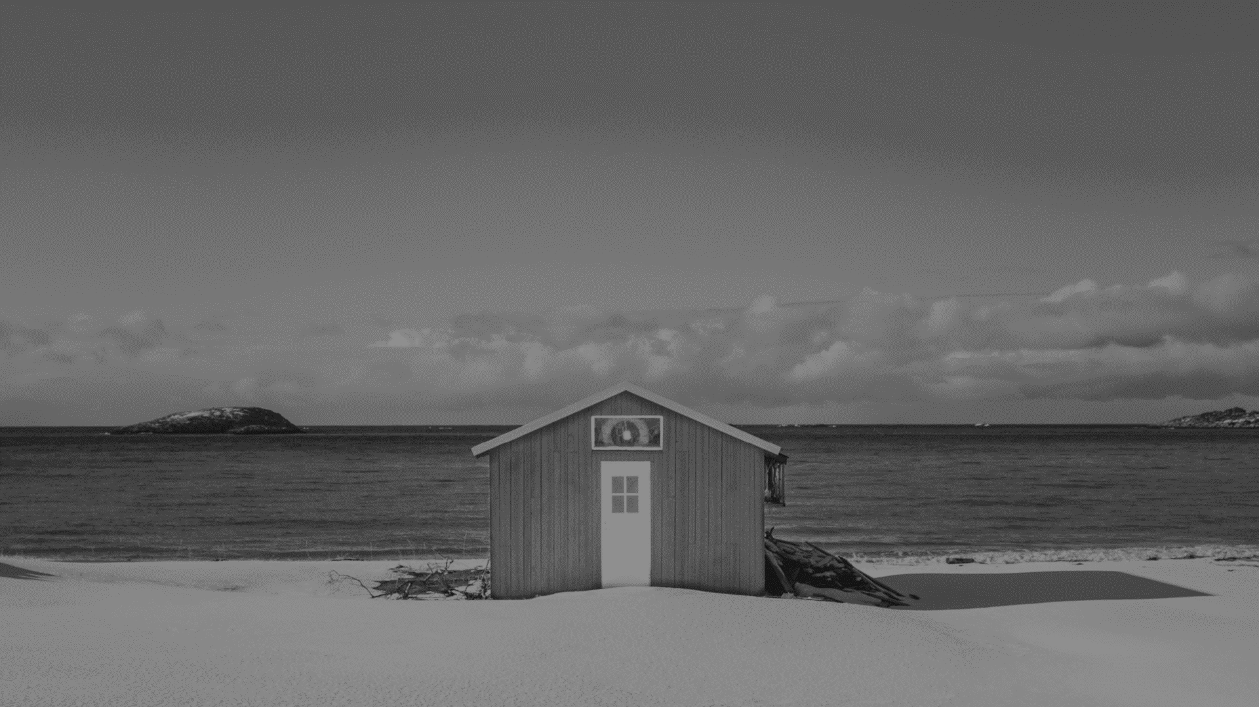
FRÅGOR?

Slide 8

LURIGT ATT SKILJA PÅ GIFTORÄTT OCH ARV
Makars egendomsförhållanden, det vill säga GIFTORÄTTEN, som regleras i Äktenskapsbalken.
Makars ARV – som regleras i Ärvdabalken.
När en make avlider så får man tänka i två steg: först ”lösa ut” giftorätten, sedan eventuellt arv.
FÖRDJUPNING FAMILJEJURIDIK

Slide 9



LEGALA ARVSORDNINGEN
Kusiner ärver inte!
Farföräldrar
Morföräldrar
Far och Mor
Farbror Faster
Morbror Moster
Den avlidne
Halvsyskon
Syskon
Barn
Barn
Syskon barn
Halvsyskonbarn
osv
osv
Barnbarn
Barnbarn
FÖRDJUPNING FAMILJEJURIDIK
OSV
OSV
Notes:
Så fördelas arvet enligt lag
• Bröstarvingar, det vill säga barn, barnbarn och så vidare.
• Föräldrar, syskon, syskonbarn, syskonbarnbarn.
• Mor/farföräldrar, mostrar, morbröder, fastrar, farbröder.
• Makars arvsrätt är en specialregel.
• Efterlevande maken har ingen arvsrätt om det enbart finns särkullbarn efter den avlidne maken.
Om en person inte skrivit ett testamente om hur vederbörande vill att arvet efter honom/henne ska fördelas så finns det lagregler (arvsordningen) som säger hur arvet ska fördelas.
Det finns tre arvsklasser och vid sidan om det ligger makes arvsrätt, i de fall där makar ärver varandra.
Observera att om en avliden make efterlämnar särkullbarn, men inga gemensamma barn med sin efterlevande make så har den efterlevande maken ingen arvsrätt alls.

Slide 10
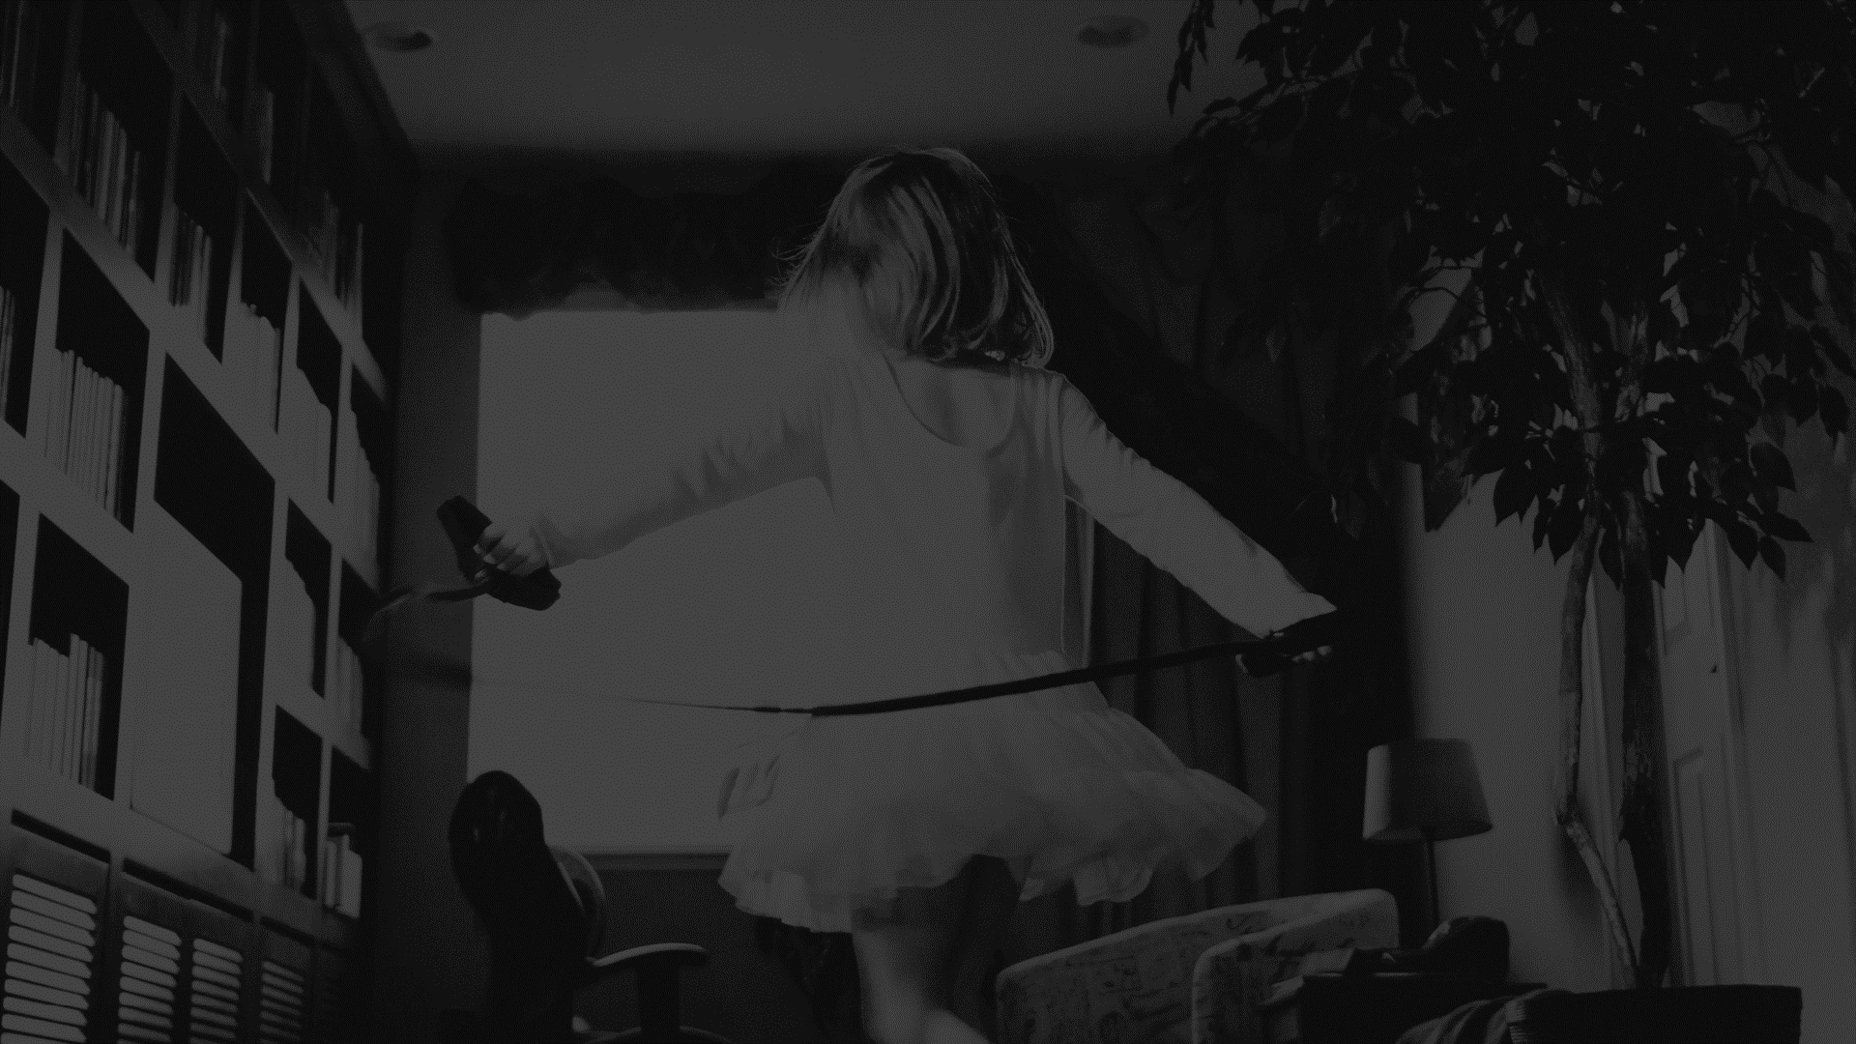
SÅ FÖRDELAS ARVET NÄR DET FINNS BRÖSTARVINGAR
Frånskilda Anna avlider.
Anna hade två barn, Stina och Sven.
Sven avled en tid före Anna. Han efterlämnade två barn,
Bengt och Bertil.
Så här delas arvet på 300 000 kronor efter Anna:
  Stina får 150 000 kronor.
  Svens del, 150 000 kronor, delas mellan Bengt och Bertil.
Bengt och Bertil får alltså 75 000 kronor var.
Notes:
När Anna avlider så ska arvet på 300 000 kronor efter henne delas i två lika stora lotter, eftersom Anna hade två barn.
Det blir 150 000 kronor per barn. Eftersom Sven avled före Anna så ska Svens lott gå vidare till hans barn, Bengt och Bertil, och delas lika mellan dem. Det blir 150 000 kronor var.
Om Sven hade varit barnlös hade hans lott gått till systern Stina.

Slide 11
ARVETS FÖRDELNING FÖR OGIFTA BARNLÖSA
Andra arvsklassens arvingar; föräldrar och deras bröstarvingar.
Barnlösa Elin avlider.
Boet efter henne är värt 1 miljon kronor.
Elins föräldrar är avlidna men Elin har två bröder, Per och Pålle, i livet.
De får 500 000 kronor var.
mamma
pappa
Elin
Per
Pålle
FÖRDJUPNING FAMILJEJURIDIK
Notes:
Eftersom Elin är barnlös så finns det ingen i första arvsklassen som kan ärva henne. Då går arvet till arvtagare i andra arvsklassen. Föräldrarna hade fått arvet om de varit i livet. Nu är båda döda. Då går arvet till föräldrarnas arvingar i rakt nedstigande led, det vill säga Elins bröder, Per och Pålle.

Slide 12
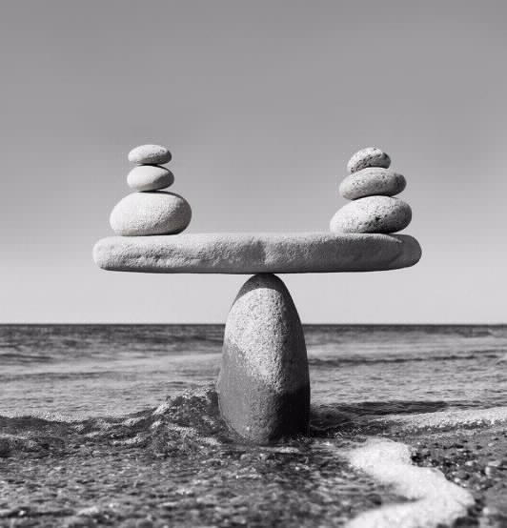
ARVETS FÖRDELNING NÄR EN FÖRÄLDER AVLIDIT
Barnlösa Elin avlider.
Pappan är död, men mamma Svea är i livet.
Elin har bröderna Per och Pålle.
1 000 000 kronor efter Elin fördelas mellan mamma Svea, som får 500 000 kronor, och Per och Pålle som får 250 000 kronor var.
FÖRDJUPNING FAMILJEJURIDIK
Notes:
Fortfarande gäller att arvet efter Elin går till arvsberättigade i andra arvsklassen eftersom Elin är barnlös. Hade båda hennes föräldrar varit i livet hade de fått hälften var. Nu går hälften till mamma Svea. Den del som skulle ha ärvts av Elins pappa får bröderna Per och Pålle dela på.
Skulle Per ha avlidit tidigare och han hade två barn så hade dessa fått dela på Pers lott och fått 125 000 kronor var.

Slide 13
FRÅGOR?

Slide 14

FRAMTIDSFULLMAKT
Syfte
Formkrav
Vad får ombudet göra?
När upphör den?
Framtidsfullmakten i banken
Jävsregler
Anhörigbehörighet
FÖRDJUPNING FAMILJEJURIDIK
Notes:
Från och med juli 2017 har vi en lagstiftning om framtidsfullmakter. Syftet med den är att ge möjlighet att utse någon som kan ta hand om personliga och ekonomiska angelägenheter om personen senare i livet skulle bli beslutsoförmögen. Fullmakten blir giltig när den som utställt fullmakten på grund av sjukdom, psykisk störning eller liknande inte längre kan ta hand om sina angelägenheter.
Liknande formkrav som för testamente (skriftligt, undertecknad i två vittnens samtida närvaro, 18 år och vara beslutsoförmögen vid tillfället för upprättandet).
Det ska framgå av fullmakten vem eller vilka som är fullmakthavare, i vilka angelägenheter som den ska gälla samt övriga villkor.
Träder i kraft när den enskilde blivit beslutsoförmögen och fullmaktshavaren bestämmer att den ska gälla om inte annat bestämts.
Framtidsfullmakten ska ses som ett alternativ till god man och förvaltare. När sådan utsetts gäller inte framtidsfullmakten.
Anhörighetsbehörighet innebär att anhöriga har rätt att företräda enskild som inte längre kan ta hand om sina ekonomiska angelägenheter på grund av sjukdom, försvagat hälsotillstånd eller liknande.
Det handlar om att maka/make sambo i första hand kan ta hand om saker dom handlar om den dagliga livsföringen såsom löpande kostnader för boende, läkarbesök med mera. Finns inte maka/make sambo tillfaller samma rätt barn, barnbarn, förälder och syskon i nämnd ordning.

Slide 15
FRÅGOR?

Slide 16
Tack!
Kontakt:
Susanne Eliasson
susanne.eliasson@seb.se

